Slide 1
ResNet18 & NeuroSim
2024년 9월 30일
B815133 이성현 전자전기공학부
C135283 이수현 컴퓨터공학과

Slide 2
Long Term Goal
1) DNN Quantization 양자화
Binarized Neural Network (BNN)
XNOR-Net
XNOR-Net++
2) 성능 확인: NeuroSim(DNN 시뮬레이터) 사용
다양한 DNN 구조, 정밀도 지원
다양한 하드웨어 configuration 지원
실시간 inference 기록으로 performance metric estimation
chip area, latency, dynamic energy, etc

Slide 3
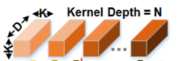




ResNet18 Architecture
ResNet18 구조
Weight 구성
layer name | Output size | 18-layer
Conv1 | 112x112 | 7x7,64,stride 2
Conv2_x | 56x56 | 3x3 maxpool,stride 2
Conv3_x | 28x28
Conv4_x | 14x14
Conv_5x | 7x7
 | 1x1 | Average pool, 1000-d fc, softmax
번호 | IFM Channel Depth | Kernel Length | Kernel Width | Kernel Depth
1 | 3 | 7 | 7 | 64
2 | 64 | 3 | 3 | 64
3 | 64 | 3 | 3 | 128
4 | 128 | 3 | 3 | 128
5 | 128 | 3 | 3 | 256
6 | 256 | 3 | 3 | 256
7 | 256 | 3 | 3 | 512
8 | 512 | 3 | 3 | 512

Slide 4

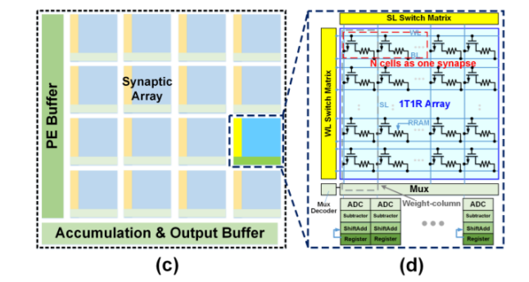
Synaptic Array Size
Synaptic Array size 128x128이고 Weight가 8bit라고 가정합니다
128
16 weights
Row 하나에 16개의 Weight를 담을 수 있고 Synaptic Array가 담을 수 있는 Weight의 총 개수는 16x128=2048개입니다.
PE 안에 Synaptic Array 개수가 하나를 갖고 있다고 가정합니다.
128

Slide 5
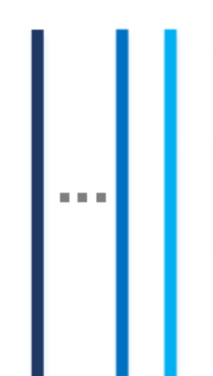
Example(1)
Tile 하나에 PE의 개수가 64(8x8)개 있다고 가정합시다
번호 | IFM Channel Depth | Kernel Length | Kernel Width | Kernel Depth
1 | 3 | 7 | 7 | 64
Tile
8
64
16
7x7x3=147
8
Weight Matrix Size
= 7*7*3*64
Tile의 개수는 하나가 필요합니다.
그리고 PE 개수가 8개 필요합니다

Slide 6
Example(2)
번호 | IFM Channel Depth | Kernel Length | Kernel Width | Kernel Depth
5 | 128 | 3 | 3 | 256
8
16
256
8
128x3x3
Weight Matrix Size
=128*3*3*256
Tile의 개수는 4개 필요합니다.
그리고 PE 개수가 144개 필요합니다

Slide 7
Conclusion
번호 | IFM Channel Depth | Kernel Length | Kernel Width | Kernel Depth | Tile 개수 | PE 개수
1 | 3 | 7 | 7 | 64 | 1개 | 8개
2 | 64 | 3 | 3 | 64 | 1개 | 20개
3 | 64 | 3 | 3 | 128 | 1개 | 40개
4 | 128 | 3 | 3 | 128 | 2개 | 72개
5 | 128 | 3 | 3 | 256 | 4개 | 144개
6 | 256 | 3 | 3 | 256 | 6개 | 288개
7 | 256 | 3 | 3 | 512 | 12개 | 576개
8 | 512 | 3 | 3 | 512 | 20개 | 1152개
Synaptic Array Size –user defined
각각의 layer의 weight-matrix size를 계산
처음 Tile size를 2)에서의 max size로 두고 최적의 메모리 활용률을 찾도록 decrease
처음 PE size를 Tile size의 ½로 두고 optimal을 찾도록 decrease
*메모리 활용률은 가중치로 매핑된 메모리를 총 메모리 저장공간으로 나누어서 계산합니다.

